Slide 1
Závěrečná hodina
ZUR387
Lenka Dědková

Slide 2
Výzkum FB
Wilson, Gosling, & Graham (2012), přehledovka: 5 hlavních oblastí:
  1. Kdo FB používá a co na něm uživatelé dělají
  2. Proč lidé (ne)používají FB?
  3. Jak se lidé na FB prezentují?
  4. Jak používání FB ovlivňuje vztahy s dalšími lidmi?
  5. Proč lidé na FB zveřejňují osobní informace navzdory potenciálním rizikům?
http://psych.wustl.edu/robertwilson/Category.html

Slide 3
Uživatelé FB
„průměrný uživatel“ (Facebook, 2012)
  130 přátel
  Přispěje k 90 obsahům měsíčně
  80 stránek, událostí a skupin
Quinn, Chen, & Mulvenna (2011): mladší uživatelé (15-30let) mají 11x více přátel než starší (50+)
Výzkumy „zevnitř FB“ (Backstroom et al., 2011):
Kolik spojení dělí jakékoliv dva lidi?
N = 721 mil. uživatelů, 69 bil.přátelství
  Mezi jakýmikoliv dvěma lidmi pouze 4 uživatelé (pro 92 % uživatelů)
  20 % uživatelů má méně než 25 přátel, 50 % má víc než 100

Slide 4
Jaké typy studií se dělají
Různé experimenty s FB
  Participanti publikují status nebo si prohlíží vlastní profil a měří se jejich emoční reakce (zvyšují se pozitivní pocity)
    V závislosti na publiku (okruh blízkých přátel x širší známí)
  Měří se reakce po prvotním navozeném zhoršení nálady (méně negativních efektů u sociálního srovnávání)
  …
Cross-sectional studie
  S délkou času stráveném na FB klesají pozitivní emoce
  Smysluplná konverzace přes FB zvyšuje self-esteem víc než telefonní konverzace
  Prohlížení FB – méně pozitivních emocí než aktivní používání FB
  Aktivní používání je spojování s nižším pocitem osamělosti
  …
Longitudinální studie

Slide 5
Co tam hraje roli (metodologicky)
Způsob používání
  Aktivní x pasivní (někdy podrobnější dělení, někdy nedělené)
Časová perspektiva dopadů
  Minuty, dny, týdny?
Publikum
  Přátelé, okruhy
  Weak ties, strong ties
  Bridging and bonding social capital
Self reporty x logy
Blízcí přátelé ve friend listu a aktivní používání je spojováno s vyššími pozitivními pocity než pasivní používání a komunikace či prohlížení obsahů méně blízkých známých
Závist je důsledkem spíše osobnostních charakteristik než FB

Slide 6
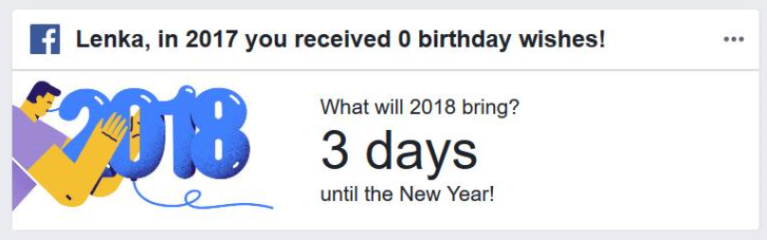
Intermezzo

Slide 7
Mediace používání internetu
Způsoby, jak se snažíme ovlivnit používání internetu dětí a dospívajících tak, abychom maximalizovali benefity a omezili negativní dopady
Aktéři – rodiče, učitelé a vrstevníci
Různé typologie
  Aktivní (+ co-use)
  Restriktivní (zákazy + technické kontroly)
  Monitorování (doptávání se + retrospektivní kontrola obsahu)
  Podle obsahu: mediace sociálních sítí, mediace interakcí, mediace hraní her
Souvisí s rodičovskými styly a dominantně se zkoumá s ohledem na rodiče

Slide 8
Efektivita mediací
Restrikce nejúčinnější ve snižování setkání s rizikem (a tedy i újmy)
Monitoring sám o sobě nekonzistentní výsledky (ale může sloužit jako pobídka k jinému typu mediace, pokud díky němu rodič zjistí něco potenciálně problematického)
Aktivní mediace nemá vliv na setkání s rizikem (v některých studiích je i zvyšuje), ale má vliv na nižší újmu a lepší copingové strategie
Restrikce snižuje i digitální dovednosti, aktivní mediace je zvyšuje
Aktivní mediace souvisí s autoritativním rodičovským stylem, který má celou řadu pozitivních dopadů (zvnitřňování norem, vlastní evaluace chování, lepší psychologický wellbeing)

Slide 9
Rodiče: Mluví se mnou o tom, co dělám na internetu (EUKO IV)

Slide 10
Shrnutí kurzu

Slide 11
Co jsme probírali
Především rizika
  Byť s občasným poukázáním na možné pozitivní dopady – často dáno metodologií
  Př. EUKO II a meeting strangers:
  Setkal/a ses v posledním roce s někým z internetu?: 14% dětí (z ČR) se s někým sešlo
  Bylo to setkání něčím nepříjemné? 15% z nich (1.9% ze všech) řeklo „ano“
  Jak moc nepříjemné bylo? 23% vůbec, 16% trochu, 12% docela dost, 22% hodně, 27% nevím
  EUKO IV:
  Setkal/a ses v posledním roce s někým z internetu?: 20% dětí (z ČR) se s někým sešlo
  Jak ses po tom cítil/a?

Slide 12
Co jsme probírali
Především rizika
  Byť s občasným poukázáním na možné pozitivní dopady – často dáno metodologií
  Př. EUKO II a meeting strangers:
  Nezapomínejte, že technologie přináší mnoho pozitiv!
  VLOzit euko graf happy meetigns
Jen výběr témat
  Zkušenosti s ICT jsou široké – podobně jako „offline“
  Skoro u všech životních oblastí se lze ptát na to, jak do nich vstupují technologie

Slide 13
O spoustě rizik se ví…
A o spoustě se mluví
Pak jsou taková, o kterých se „tak nějak“ ví, ale moc se o nich nemluví
A taková, o kterých nevíme..?

Slide 14
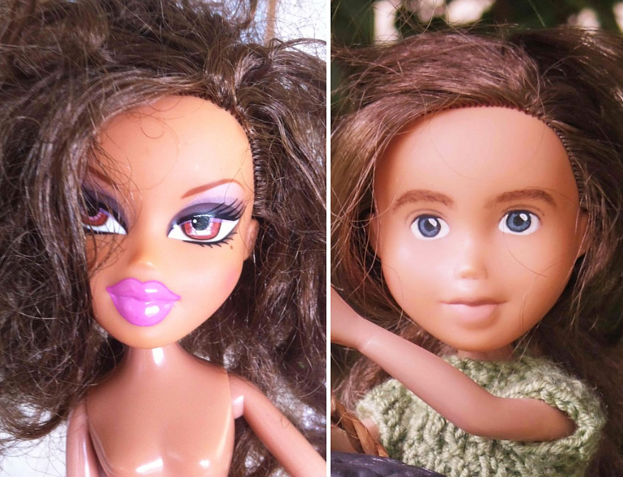
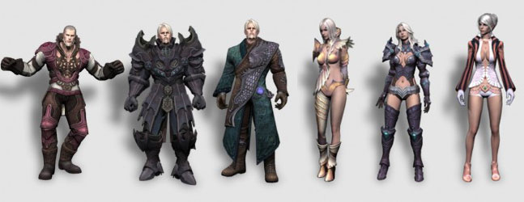
Hodnoty prezentované v médiích
  Staré téma v novém
  Reklamy
  Hierarchie ve hrách
  Stereotypy a karikované postavy

Slide 15
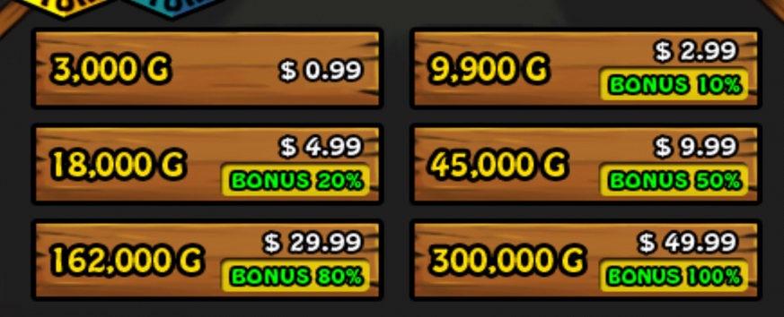
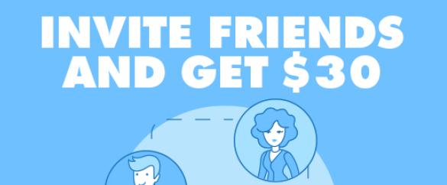


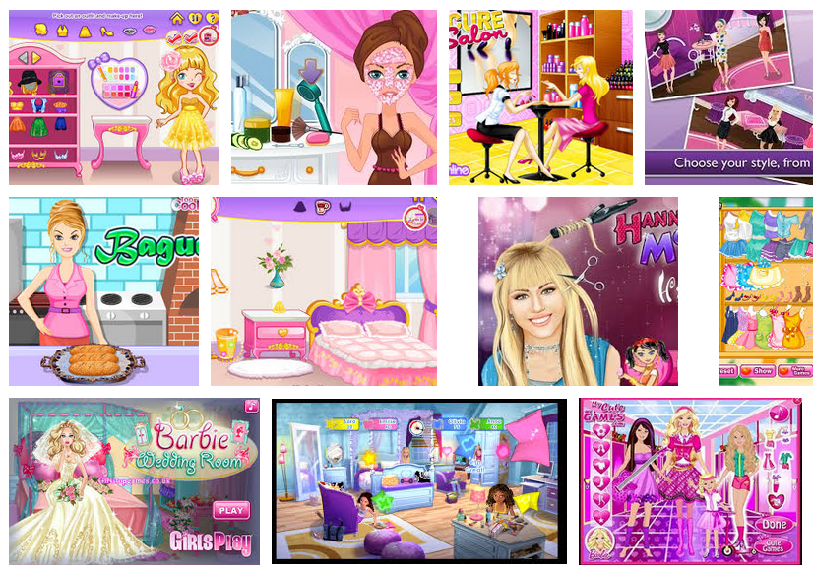
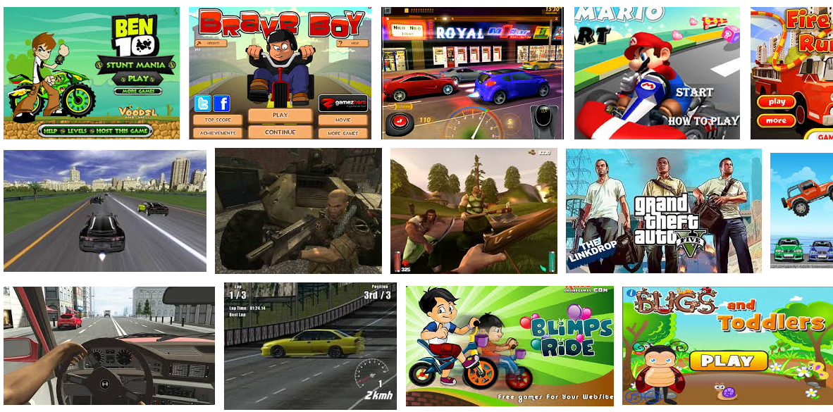
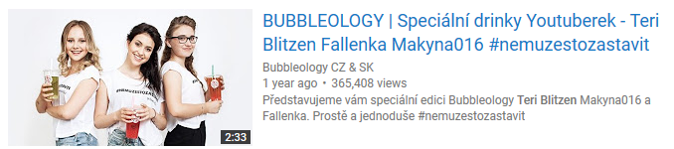

Slide 16
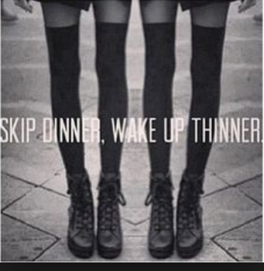
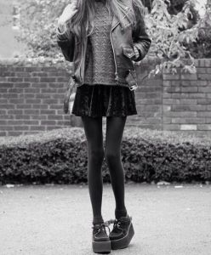
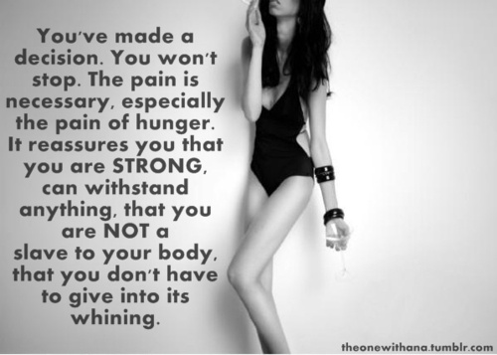
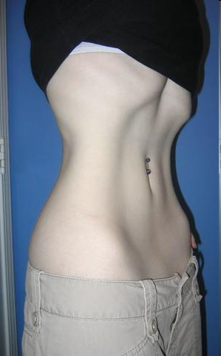
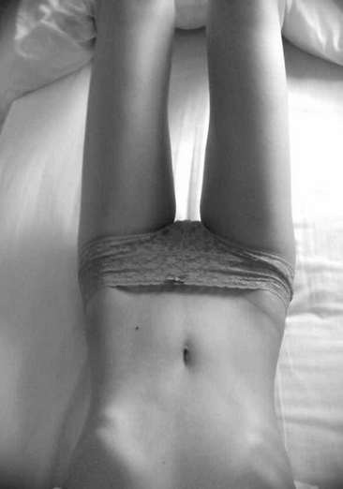
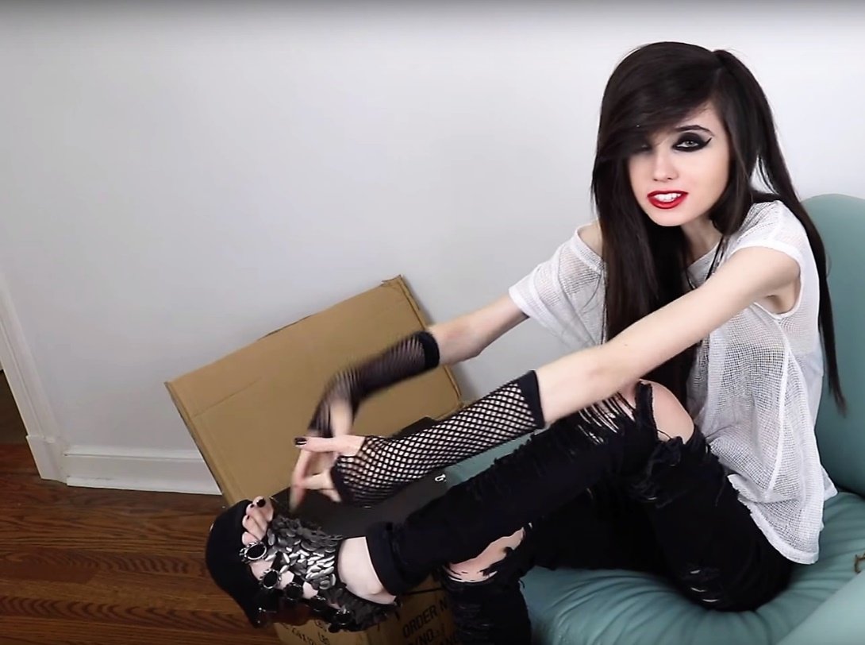

Slide 17
Prevalence ED
Nejčastěji v pubertě, častěji dívky
Anorexie: 2-4%
Bulimie: 1-2%
Binge eating: 2%
Široký problém s mnoha dopady (a příčinami)
  Pacienti s anorexií 18x častěji páchají sebevraždy, 5x častěji umírají předčasně (nemoci)

Slide 18
Stránky podporující ED
Pro-ana/ pro-mia (ana – anorexia, mia – bulimia)
Stránky podporující a povzbuzující extrémní hubnutí
Častá prohlášení typu – „ana“ je životní styl, ne nemoc (porucha)
Podrobný popis anorexie a bulimie – aby čtenáři nebyli odhaleni u doktora
Motivační obrázky – thinspiration
Desatera nebo pravidla, která mají pomoci vydržet nejíst a podporovat
Podpůrné skupiny, diskuze, komentáře
http://www.myproana.com/

Slide 19
Proč jsou tyto komunity rizikové?
Potenciální spouštěče rizikového chování
  Získání informací
  Upevňování již započatého rizikového chování
  Postoj k odborné pomoci nebo odborným informacím – často vnímána velmi negativně, zlehčována
  Pocit „normálnosti“ jednání
  Sociální nákaza
Stejné principy jsou v pozadí jakýchkoliv jiných (rizikových online) komunit

Slide 20
Zpět ke shrnutí
Úroveň jednotlivce
  To je fokus psychologie
  Ale lze se ptát na to, jak technologie ovlivňují společnost, skupiny lidí, státy…
Metodologické problémy
  To, co „víme“, je poplatné tomu, jak se na to ptáme/díváme
  Hodně toho stále nevíme, na spoustu věcí se ptáme (zatím) problematicky a technologie nás často předbíhá a nestíháme na ni výzkumně reagovat
  To ale neznamená, že to, co víme, je automaticky bezcenné
  ..ani že by studie s možná nevhodně definovaným jevem byla celá bezcenná
  ..a že „starší“ studie o vlivu technologií nám nemají co říct

Slide 21
Co si z kurzu odneste:
To, že důsledky toho, co děláme, závisí na kontextu
  Osobnostní predispozice, okamžitý stav, sociální okolí, širší sociokulturní rámec
Že kontext (nyní ve smyslu prostředí - ICT) může některé věci posilovat a jiné umenšovat, ale celkově je to jen nástroj, který sám o sobě nic nedělá
Že u online rizik se často setkáváme s mediální panikou a vyššími obavami než u offline rizik (přestože stejné riziko je častější a někdy i závažnější offline)
Že online rizika jsou v médiích často podávána velmi zkresleně a jednostranně
  Což ale neznamená, že ve skutečnosti vůbec neexistují

